Slide 1
Proyecto REFORESTACION, La Cruz – Punta mita

Slide 2
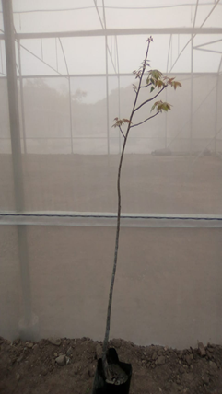
AMAPA
Tabebuia rosea
VIVERO
ADULTO

Slide 3
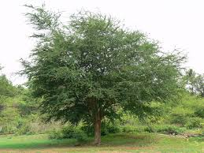
GUAMUCHIL
Pithecellobium dulce
EN VIVERO
ADULTO

Slide 4
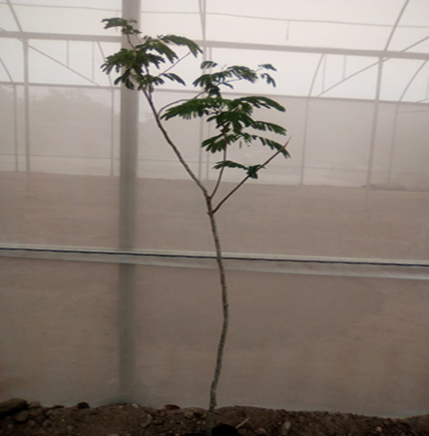
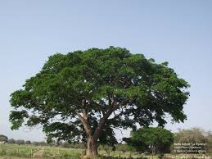
PAROTA
Enterolobium cyclocarpum
ADULTO
EN VIVERO

Slide 5
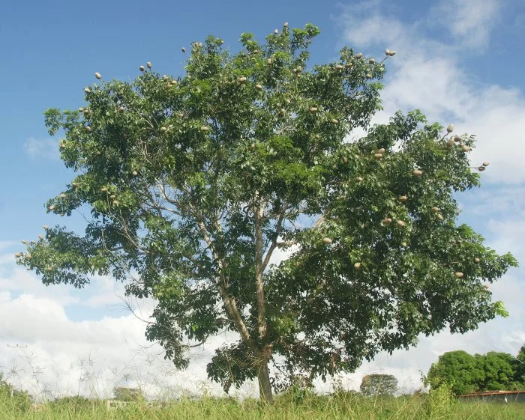
CAOBA
Swietenia macrophylla King
ADULTO

Slide 6
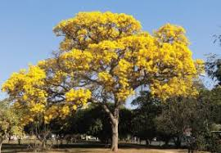
PRIMAVERA
Tabebuia donnel-smithii
ADULTO

Slide 7
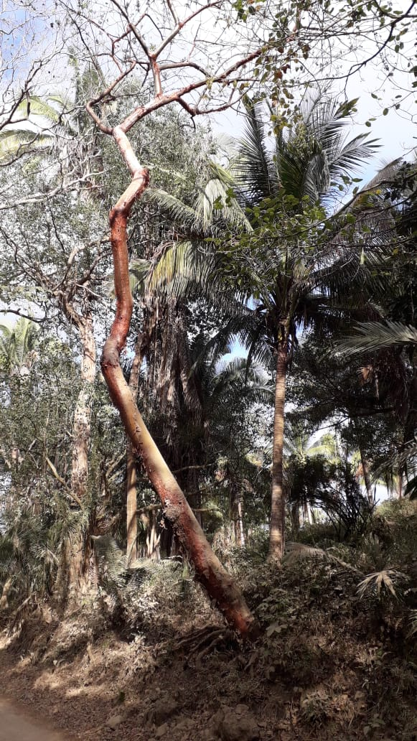
PAPELILLO ROJO
Busera simaruba
ADULTO

Slide 8
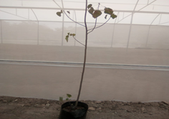
capomo
Brosimum alicastrum
ADULTO

Slide 9
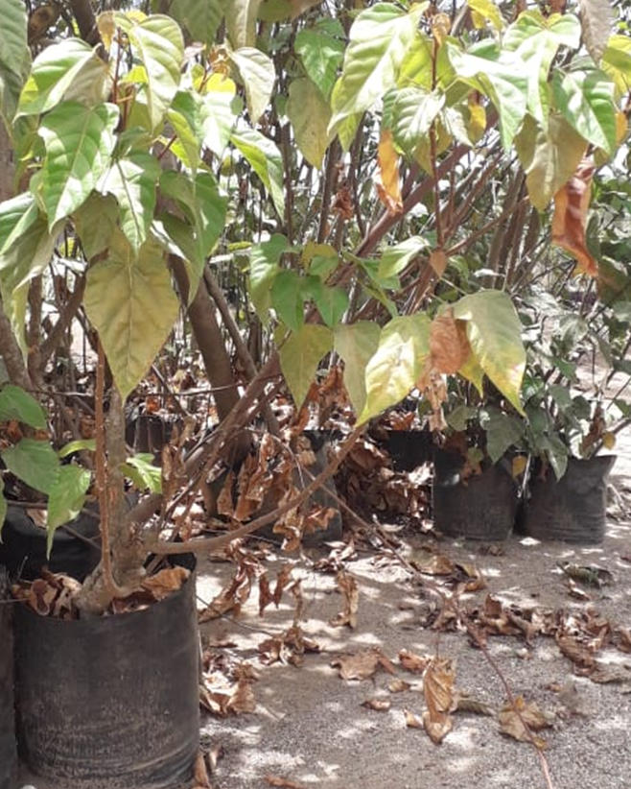
ACHIOTe
Bixa orellana L.
ADULTO

Slide 10
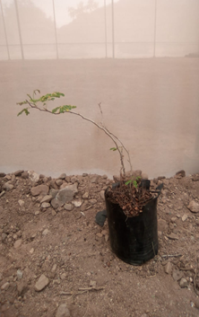
TABACHIN MEXICANO
Caesalpiniab pulcherrima
ADULTO

Slide 11
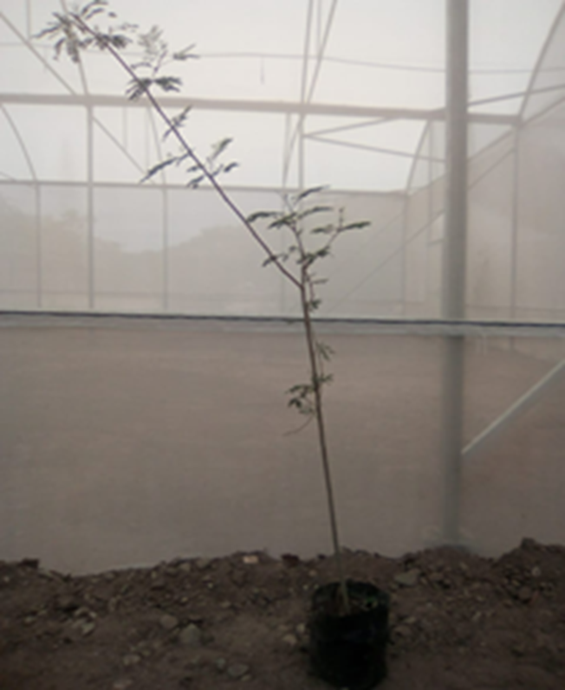
gUAJE
Leucaena leucocephala
ADULTO

Slide 13
CARACTERISTICAS GEOMETRICAS DE LAS SECCIONES DEL CAMELLON CENTRAL
LUGAR | AREA (M2) | LONGITUD (M) | ANCHO PROM (M)
CAMELLON 1 | 4,000 | 544 | 9
CAMELLON 2 | 1,4040 | 1513 | 9
CAMELLON 3 | 4,297 | 542 | 9
CAMELLON 4 | 5,469 | 701 | 9
 | 27,806 | 3,300

Slide 15
PRESUPUESTO
CONCEPTOS | DESCRIPCIÓN | MONTO
ÁRBOLES (350 a 400) | Árboles endémicos | $ 30,000.
PLANTACIÓN | Excavación, tierra vegetal, limpieza, incluye maquinaria y mano de obra. | $ 31,000.
RIEGO | Tuberías, goteros, cisterna albañilería y mano de obra | $ 105,000.
MANTENIMIENTO MENSUAL | Limpieza cajetes, fertilización y control de plaga. | $ 5,000.

Slide 16
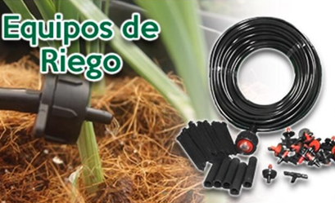
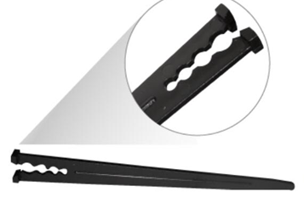
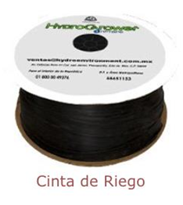
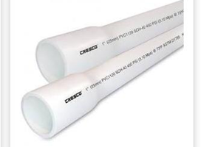
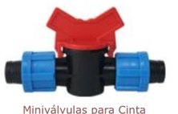
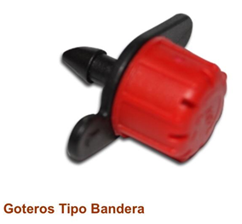
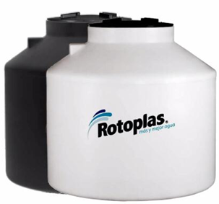
SISTEMA DE RIEGO

